Slide 1
Détecter les particules :
exemple d’ATLAS
Masterclasses 2018
N. Arnaud, N. Lorenzo-Martinez, N. Makovec, E. Scifo
Laboratoire de l’Accélérateur Linéaire

Slide 2
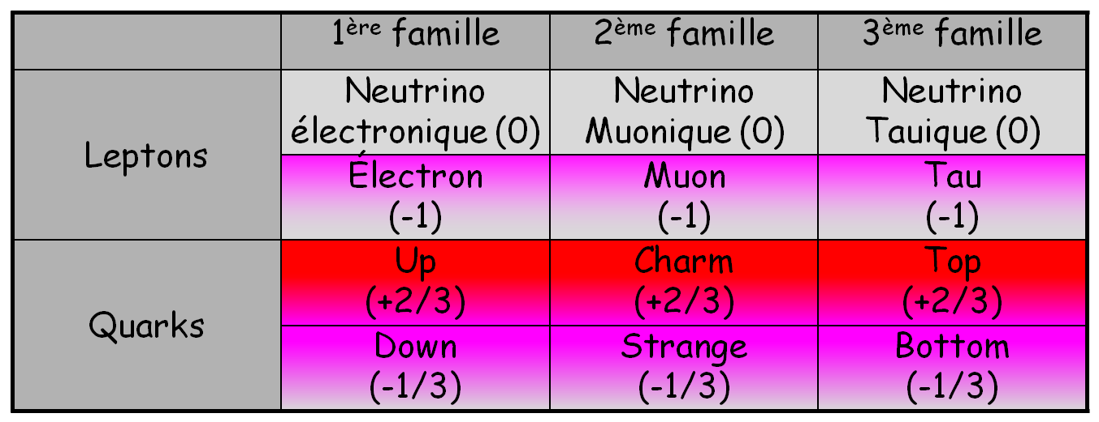
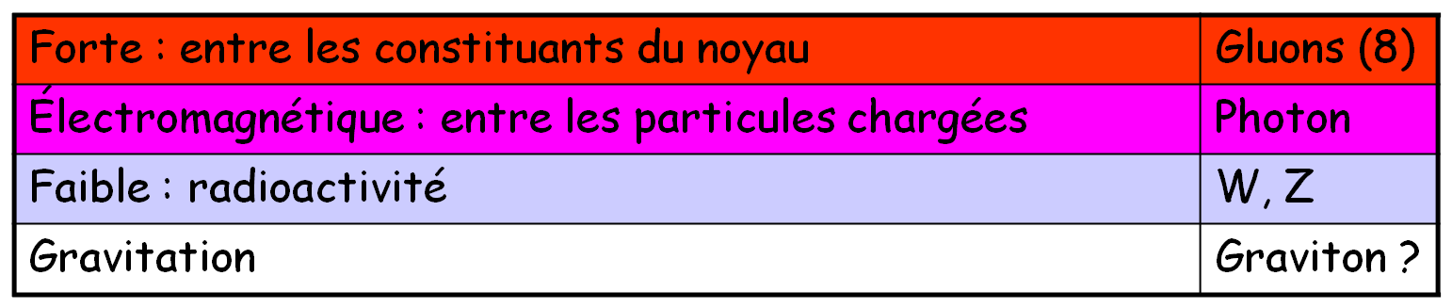
Rappel : le Modèle Standard
Plus : le boson de Higgs

Slide 3
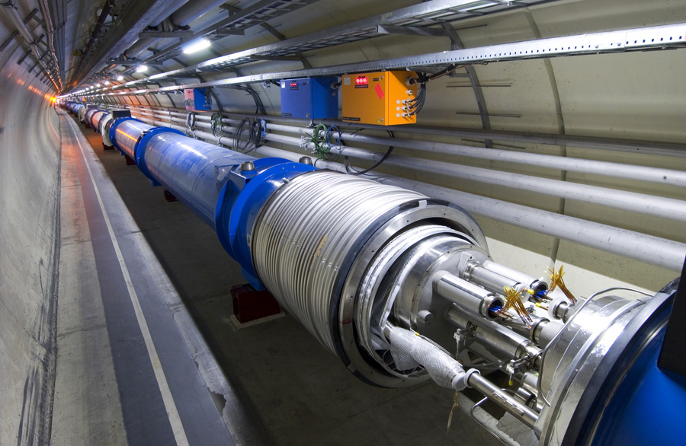
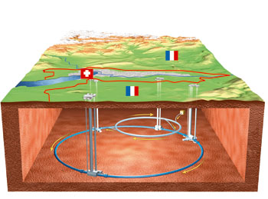
Rappel :
Accélérateur : le LHC

Slide 4
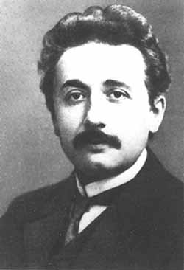
Collision de protons
Conversion de l’énergie
cinétique en masse.
Création de nouvelles
particules, d’une centaine
de sortes
Einstein jeune: E=mc²
c: vitesse de la lumière
La plupart se désintègrent
immédiatement
_Il n’en reste que de
~6 sortes,
qui vont traverser
le détecteur.

Slide 5
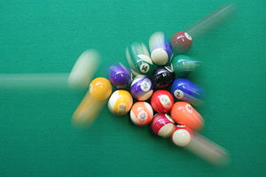
E=mc²
En fait, la formule complète est E²=p²c²+m²c⁴
p est l’impulsion, mv en mécanique classique
En choisissant bien les unités, on se débarrasse de c:
E²=p²+m²
Einstein en 1905
gamma 1
Mesurés (et m=0)!
gamma 2
H
H
H, juste avant sa désintégration
Juste après sa désintégration
Conservation énergie et
impulsion
m_{H}²=E_{H}²-p_{H}²
E_{H}=E_{g1}+E_{g2}
p_{H}=p_{g1}+p_{g2}
_on en déduit
m_{H}!

Slide 6
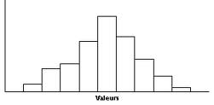
Finalement…
10¹⁴ collisions
Tri rapide et grossier
10⁹ événements sur disque
Tri précis
10⁵ événements à 2 gamma
Calcul de la masse
→histogramme

Slide 7
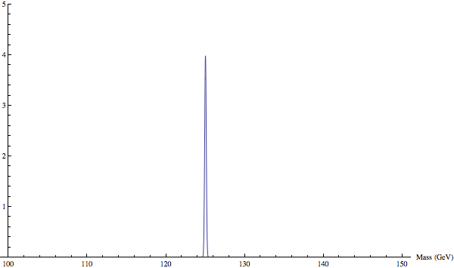
Effet de la précision du détecteur
Cliquer pour animer
Notes:
Animation

Slide 8
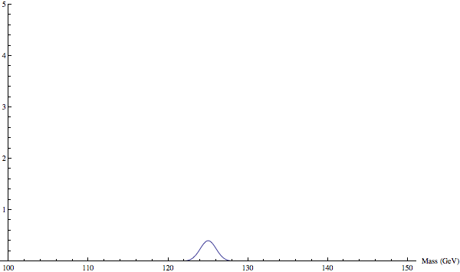
Effet du bruit de fond
Cliquer pour animer
Notes:
Animation

Slide 9
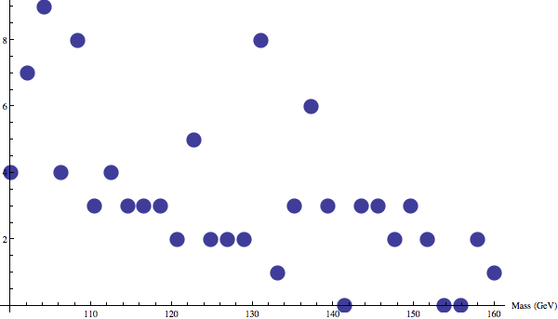
Effet de la statistique
Cliquer pour animer
Notes:
Animation

Slide 10
Comment construire un détecteur
Qu’est-ce qu’on veut mesurer ?
  Toutes les particules crées
  Trajectoire
  Charge électrique
  Vitesse
  Énergie
  Nature (électron, muon, photon ?)
Principes de base :
  Détecteur sans ‘’trou’’ : forme cylindrique

Slide 11
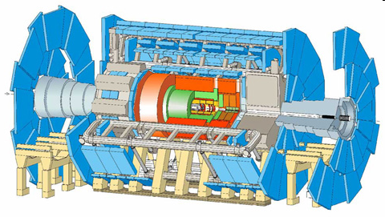
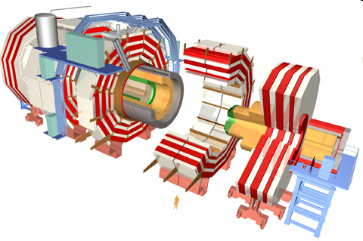
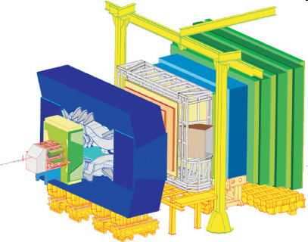
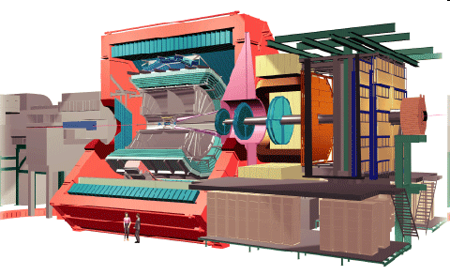
Détecteurs
ATLAS
CMS
LHCb
Alice
Notes:
150 millions de capteurs * 40 millions par seconde
~700 Mo/s ➔ 15 000 000 Go par an
Atlas 320 Mo/s
120 MW ~ equivalent canton de geneve => 20 millions d’euros par ans

Slide 12

1) Mesure des trajectoires et charges : le trajectographe
ATLAS vu de face
ATLAS vu de côté
B
Un électron
B
Plusieurs ‘’couches’’ permettent de suivre la trajectoire
On peut, dans le même temps, mesurer vitesse et charge électrique à l’aide d‘un champ magnétique :
  En effet les particules chargées, lorsqu’elles sont soumises à l’action d’un champ magnétique, ont une trajectoire en forme de spirale autour de la direction du champ. Le sens de rotation donne le signe de la charge.
  Rayon de courbure R=mv/qB

Slide 13
Le trajectographe
ATLAS vu de face
ATLAS vu de côté
B
Un anti-électron=positron
B
Plusieurs ‘’couches’’ permettent de suivre la trajectoire
On peut, dans le même temps, mesurer vitesse et charge électrique à l’aide d‘un champ magnétique :
  En effet les particules chargées, lorsqu’elles sont soumises à l’action d’un champ magnétique, ont une trajectoire en forme de spirale autour de la direction du champ. Le sens de rotation donne le signe de la charge.
  Rayon de courbure R=mv/qB

Slide 14
Le trajectographe
B
B
B
Du plus lent … au … plus rapide
Plusieurs ‘’couches’’ permettent de suivre la trajectoire
On peut, dans le même temps, mesurer vitesse et charge électrique à l’aide d‘un champ magnétique :
  En effet les particules chargées, lorsqu’elles sont soumises à l’action d’un champ magnétique, ont une trajectoire en forme de spirale autour de la direction du champ. Le sens de rotation donne le signe de la charge.
  Rayon de courbure R=mv/qB

Slide 15
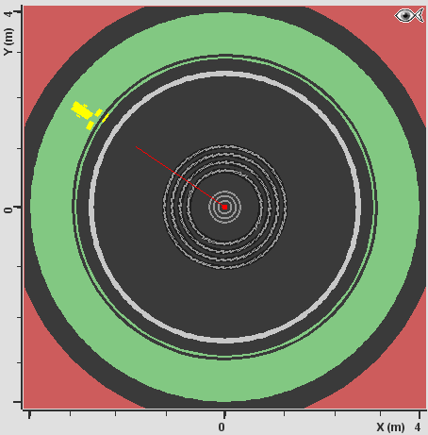
Comment voit-on les traces dans ATLAS ?

Slide 16
Structure d’un détecteur
Structure en poupée russe
Chaque couche a une fonction précise
  Trajectographes
    Suivent les particules
    chargées
  Calorimètre(s)
    Mesurent les énergies
    des particules
    (sauf muons et neutrinos)
  Détecteurs de muons
Notes:
Le détecteur ATLAS~100 millions de pixel

Slide 17
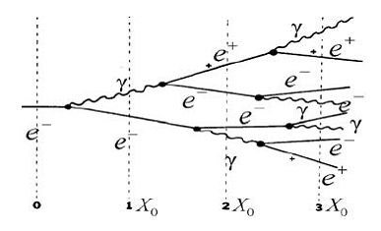
2) Mesure de l’énergie : calorimètres
Pour mesurer l’énergie, on arrête la particule avec de la matière par
  création de paires (conversion)
  rayonnement (Bremstrahlung)
Les particules “filles” ainsi produites vont laisser un signal dans les parties actives du calorimètre (gerbe électromagnétique)
  par ionisation par exemple
Nécessite la destruction de la particule initiale.

Slide 18
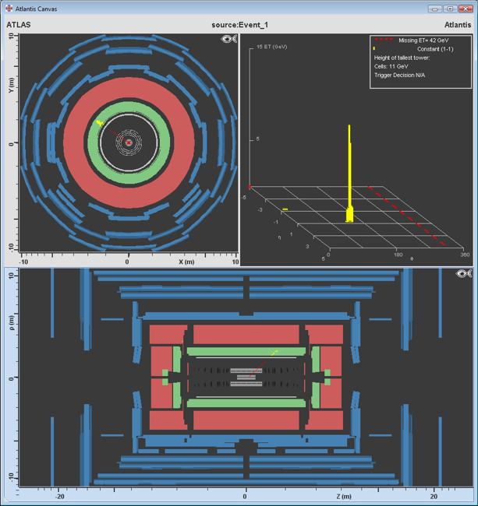
Comment voit-on un électron dans ATLAS ?
Électron =
  particule chargées → visible dans le trajectographe
  Particule électromagnétique → dépôt d’énergie dans le calorimètre électromagnétique
Dépot d’energie dans le calorimètre électromagnétique
Une seule trace visible dans le détecteur aligné avec l’énergie mesurée dans le calorimètre
18

Slide 19
Détection des particules
Hadron
Muon
Photon
Neutrino
Electron
B

Slide 20
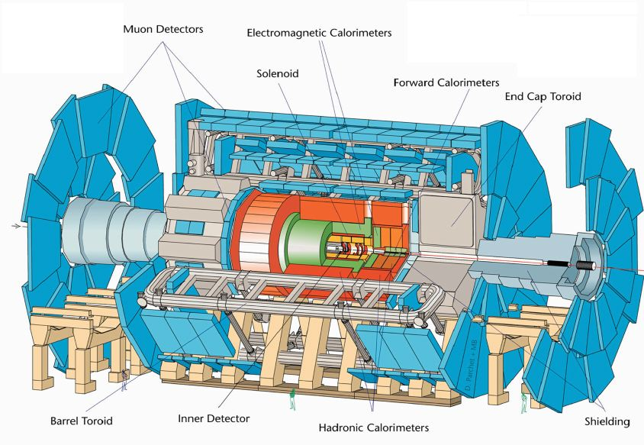
Détecter les muons
Rappel : les muons sont des particules semblables à l’électron, en plus massifs.
Ils sont importants car ils font souvent partie des signatures des événements intéressants.
Ce sont des particules chargées, on les voit dans le détecteur de traces
Mais ne s’arrêtent dans aucun des deux calorimètres
→ On construit des chambres à muons qui mesurent de façon très précise la vitesse et la trajectoire de ces particules (précision de l’ordre de l’épaisseur d’un cheveu !!) dans la partie extérieure du détecteur.
Système à muon en bleu
20

Slide 21
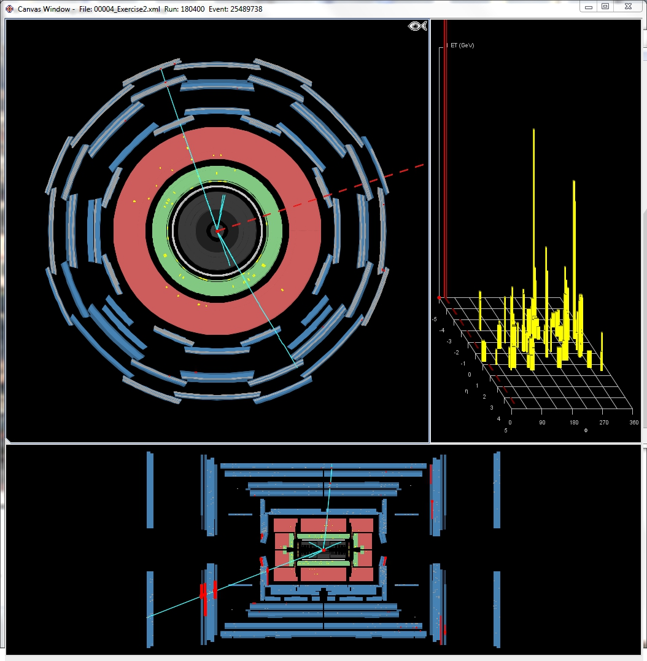
Comment voit-on un muon dans ATLAS ?
De longues traces qui traversent tout le détecteur

Slide 22
Conclusion
A vous de jouer !

Slide 23
ANNEXES

Slide 24
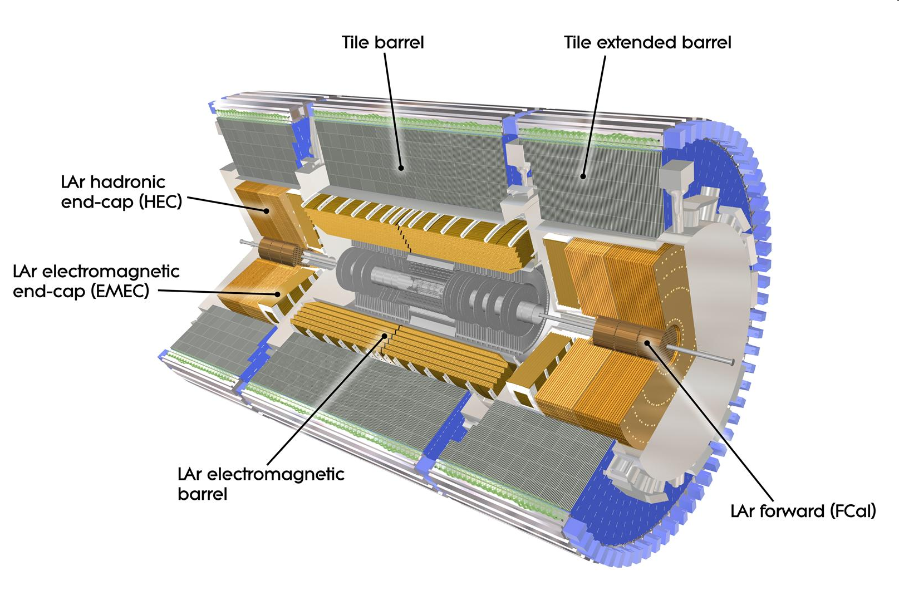
Les calorimètres d’ATLAS

Slide 25
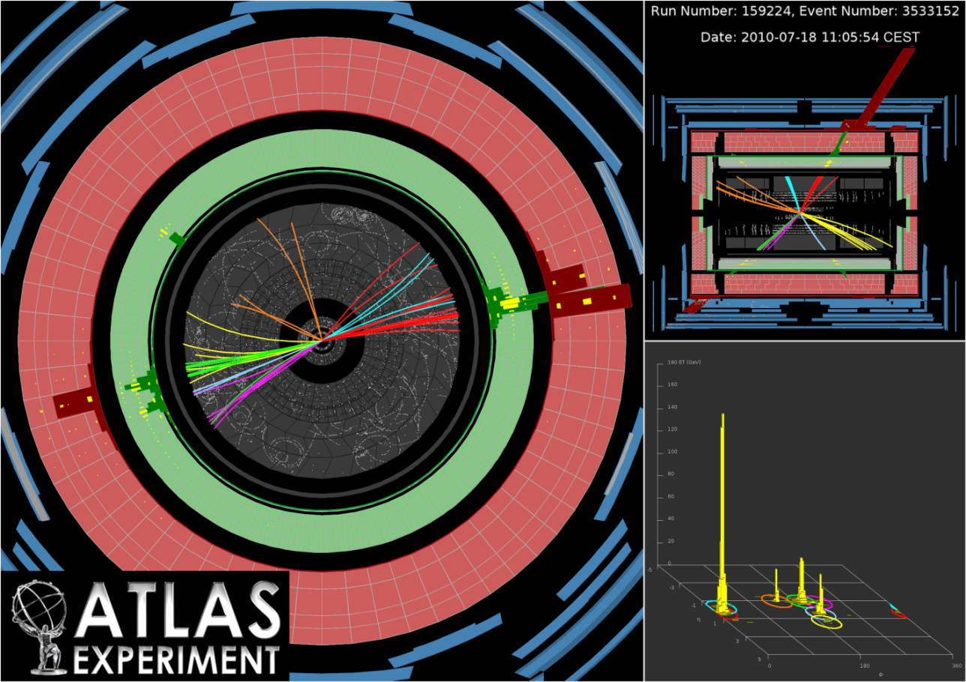
Comment voit-on un quark dans ATLAS ?
Un quark ‘’libre’’ (isolé) n’existe pas (propriété de l’interaction forte : confinement)
Expérimentalement, on voit des jets = flot de particules dans la même direction :
  Beaucoup de traces concentrées dans un cône
  Dépôt d’énergie dans les calorimètres (électromagnétique et hadronique)

Slide 26
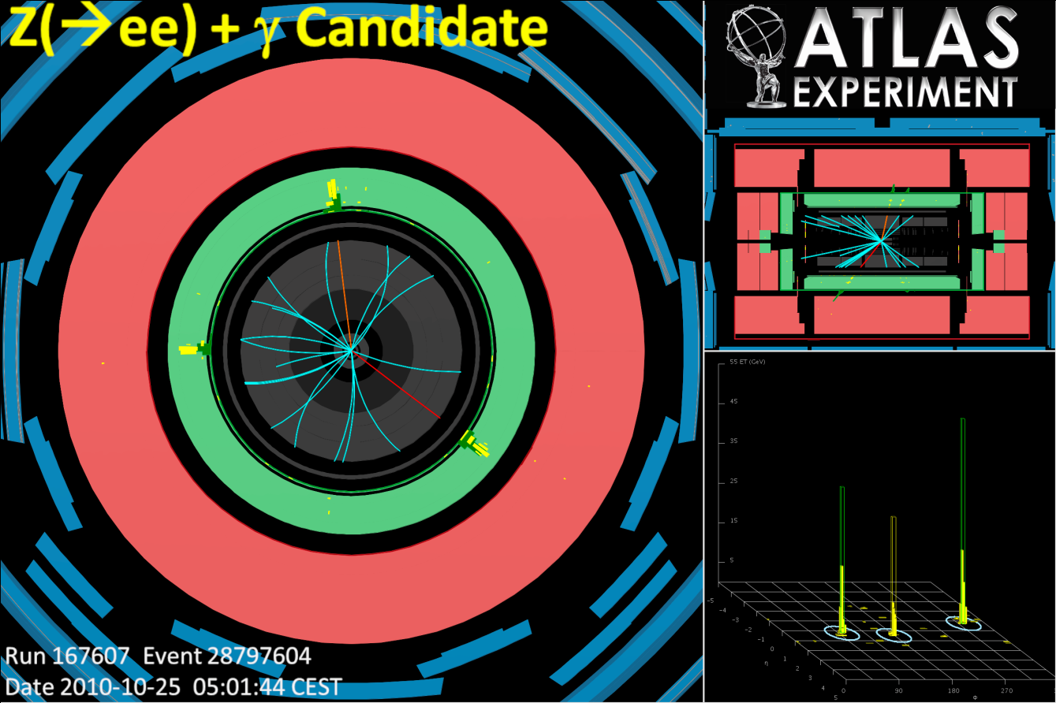
Comment voit-on un quark dans ATLAS ?
Un événement avec jets
Un événement sans jet

Slide 27
Fonctionnement d’un calorimètre
Les particules interagissant avec les calorimètres peuvent être classées en 2 catégories :
  Particules électromagnétiques:
    electrons et photons
    Ces particules interagissent beaucoup → peu de matière suffit pour les arrêter
  Les hadrons:
    Hadrons: particules composites formées de quarks (ex: pion, kaon, proton)
    Ces particules interagissent moins
      il faut plus de matière pour les arrêter
d
u
u

Slide 28
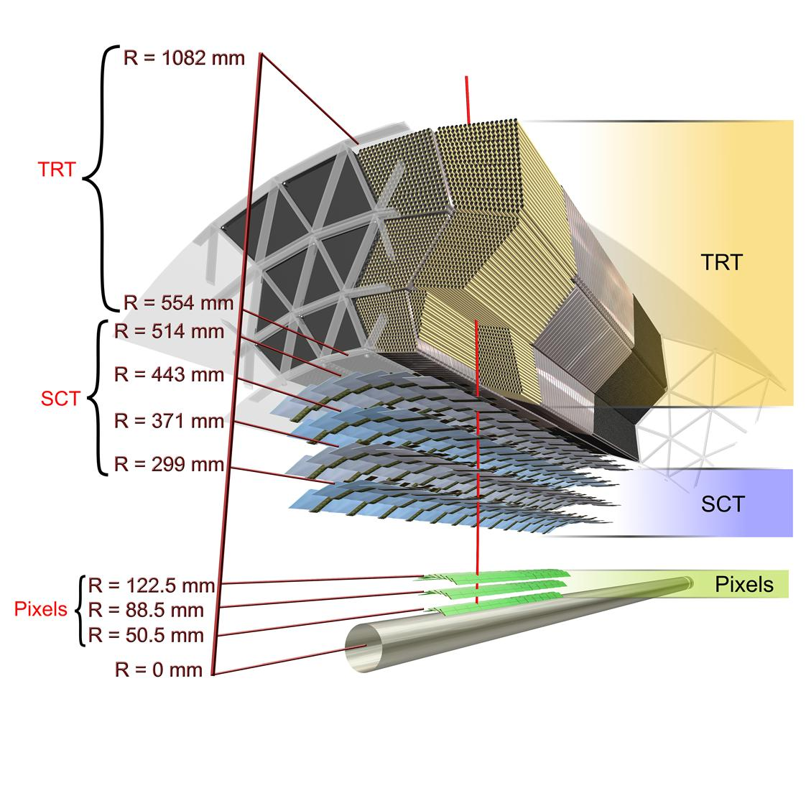
Les trajectographes d’ATLAS
Dans ATLAS détecteur de traces est divisé en trois parties
Détecteurs pixel : constitués de 140 millions de pixels carrés de silicium de 50 à 300 μm de côté. Placé très près du faisceau pour minimiser sa taille (son coût est très élevé).
Détecteur à bandes SCT (SemiConducteur Tracker) : il s’agit maintenant de 5 millions de bandes de 80μm de largeur et de quelques centimètres de longueur disposées en cylindre.
Moins précis que pixels.
Détecteur de radiation de transition (TRT - Transition Radiation Tracker) : composé de 400 000 tubes de 4mm de diamètre et de 1,44m de long. Dans chacun de ces tubes est inséré un fil métallique. Une différence de potentiel est appliquée entre le fil et le tube, ce qui permet la génération d'un signal lors du passage d'une particule chargée.
28

Slide 29
Comment voit-on les traces dans ATLAS ?
Ce que vous
allez voir sur
vos écrans
dans ce TP :
Vue de face
Vue de côté

Slide 30
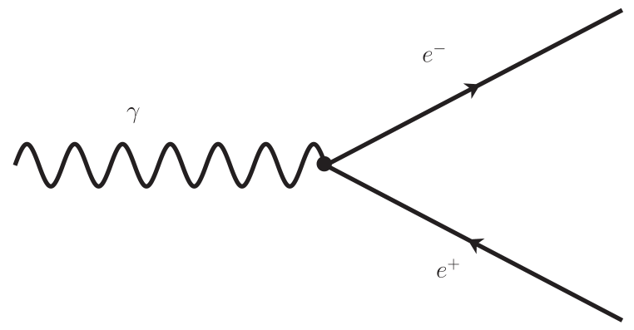
Conversion de Photon
Particule neutre de nature électromagnétique → seul sous-détecteur qui les voit :
calorimètre électromagnétique
SAUF que :
  Création de paire possible avant le calorimètre
Dans ce cas, on n’a plus un photon mais un électron + un positron = 2 traces de charge opposée très proches (qui ne partent pas du centre) et généralement 1 dépôt aligné avec les traces dans le calorimètre électromagnétique (voire 2 dépôts très proches également).
Électron
Photon
Positron

Slide 31
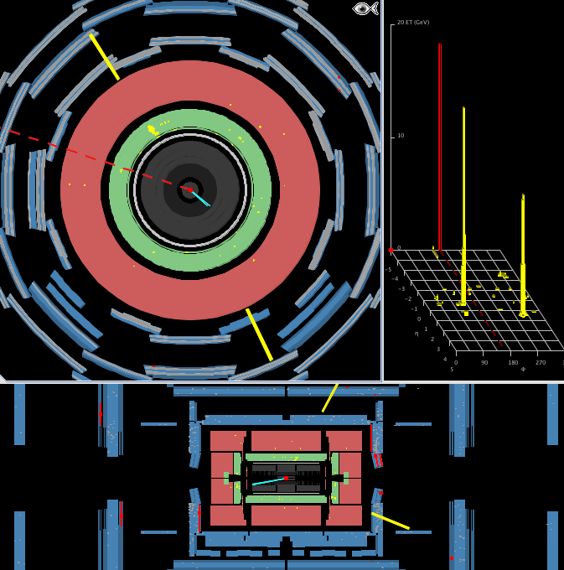
Comment voit-on un photon converti dans ATLAS

Slide 32
Et les autres particules ?
On sait qu’il existe aussi les particules W, Z et le boson de Higgs, mais on n’en a pas parlé jusqu’à maintenant : comment les détecte-t-on ?
Ces particules ont une durée de vie très courte : elles se désintègrent avant de traverser le détecteur
Par contre, on peut voir leurs produits de désintégration.

Slide 33

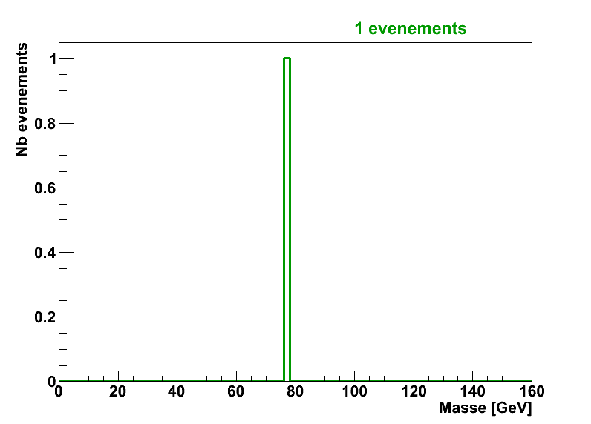
Signal
Electron
Muon
Z
Mass=m_{z}
Ψ
Z
Mass=m_{z}
Ψ
Positron
Anti-muon
Énergie et quantité de mouvement (p=mv) des produits finaux sont connus puisque mesurés par ATLAS
  On peut retrouver m₀^{(Z)}

Slide 34
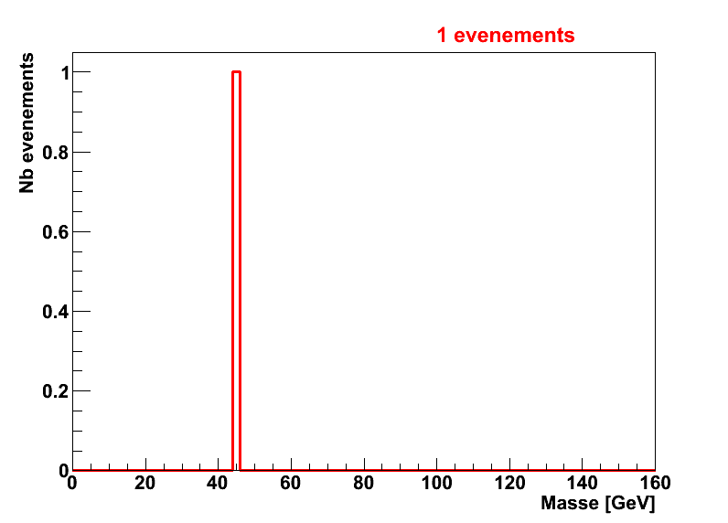
Bruit de fond
Muon
Ψ
Anti-muon
Un muon et un anti-muon qui ne viennent pas d’un Z
  → La quantité n’est pas égale à la masse du Z

Slide 35
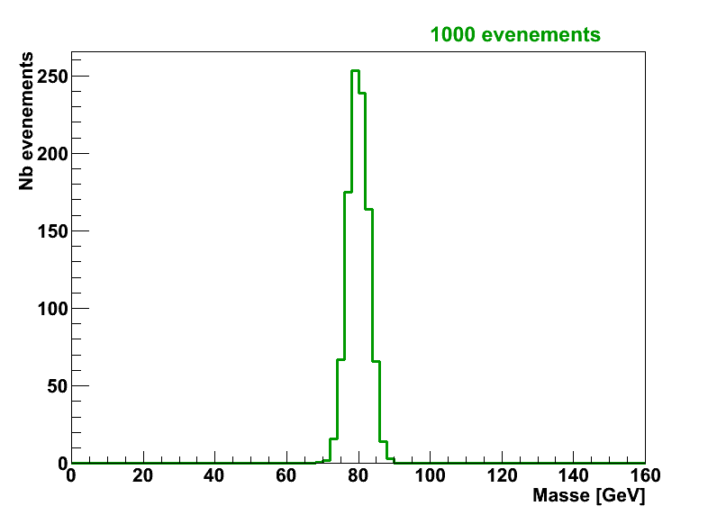
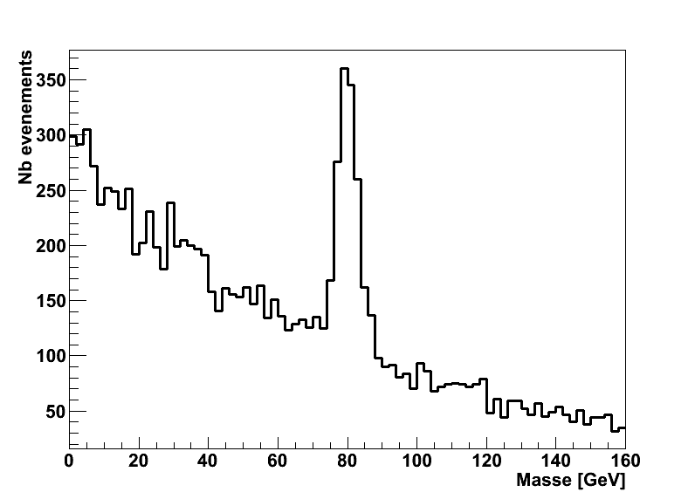
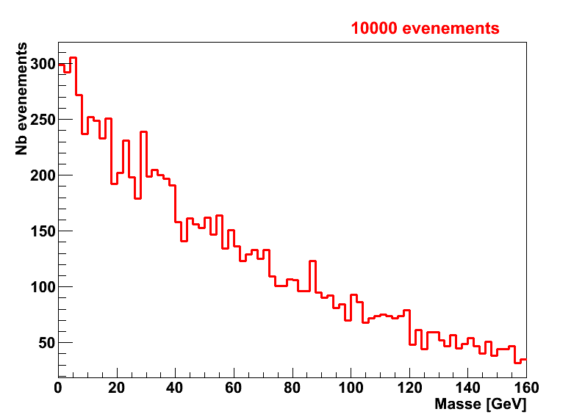
Signal et bruit de fond ensemble (cas réel)
On va sélectionner des événements qui ‘’ressemblent’’ au Z
Mais certains seront du bruit de fond
L’histogramme total pourra ressembler à :
Total:

Slide 36
Les calorimètres
Electron
ou photon
Calorimètre
électromagnétique
Calorimètre
hadronique

Slide 37
Les calorimètres
Hadron
Calorimètre
électromagnétique
Calorimètre
hadronique

Slide 38
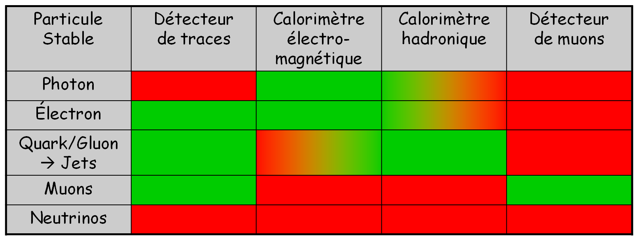
Structure générale d’un détecteur
Structure en poupée russe
Chaque couche a une fonction précise
  Trajectographe(s)
    Sui(ven)t les particules chargées
  Calorimètre(s)
    Mesure(nt) les énergies des particules (sauf muons et neutrinos)
    Après le trajectographe car nécessite de détruire la particule initiale
  Détecteurs de muons
    A l’extérieur pour arrêter les mons qui ont beaucoup d’énergie
Identification des particules en combinant les informations de tous les sous-systèmes

Slide 39
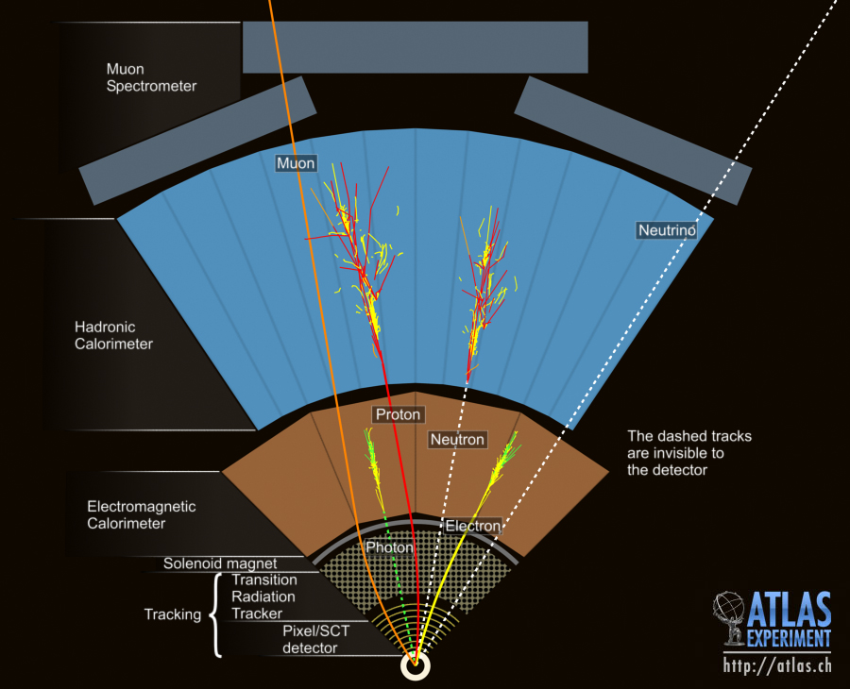
Résumé… Voir l’applet Java

